Slide 1
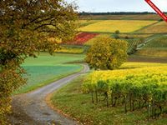
Природа – наш общий дом.

Slide 2
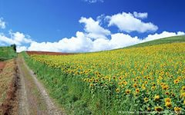
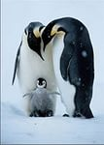
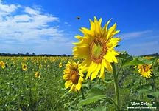
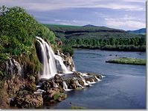
Природа – это все, что нас окружает

Slide 3
Основные методы познания природы:
Наблюдение
Измерение
Эксперимент (опыт)

Slide 4
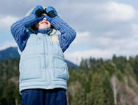
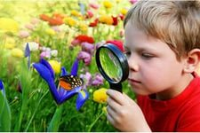
1.Наблюдение – это способ познания природы при помощи органов чувств.

Slide 5
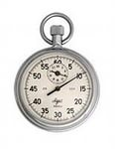
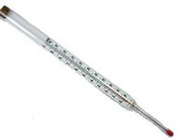
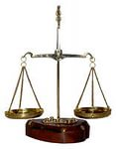
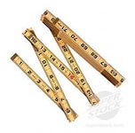
2. Измерение.

Slide 6
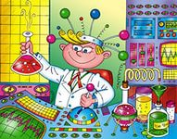
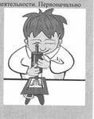
3. Эксперимент

Slide 7
План исследования: 1. Тема. 2. Цель (зачем будешь проводить исследование) 3. Оборудование (с помощью чего будешь проводить исследование) 4. Ход работы (что и как будешь делать) 5. Результаты (что получил) 6. Выводы.

Slide 8
Лабораторная работа. Определение прозрачности чистой воды. Цель: определить, какая вода является наиболее прозрачной Оборудование: стакан, ручка, вода, соль

Slide 9
Ход работы: 1. Нальем воду в стакан и через него посмотрим на ручку. Ручку видно хорошо. 2. Поместим в воду соль, размешаем и снова посмотрим на ручку. Ручку видно хуже.

Slide 10
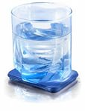
Вывод: наиболее прозрачной является чистая вода.

Slide 11
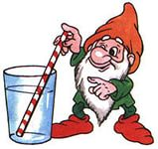
Домашнее задание.
Провести исследование, оформить в тетради.

Slide 12
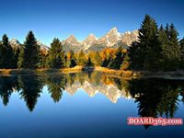
Спасибо за внимание!

